Slide 1
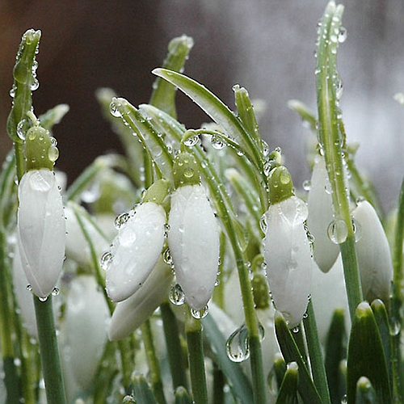

Slide 2
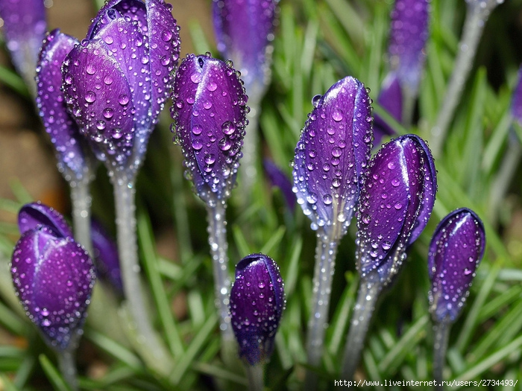

Slide 3
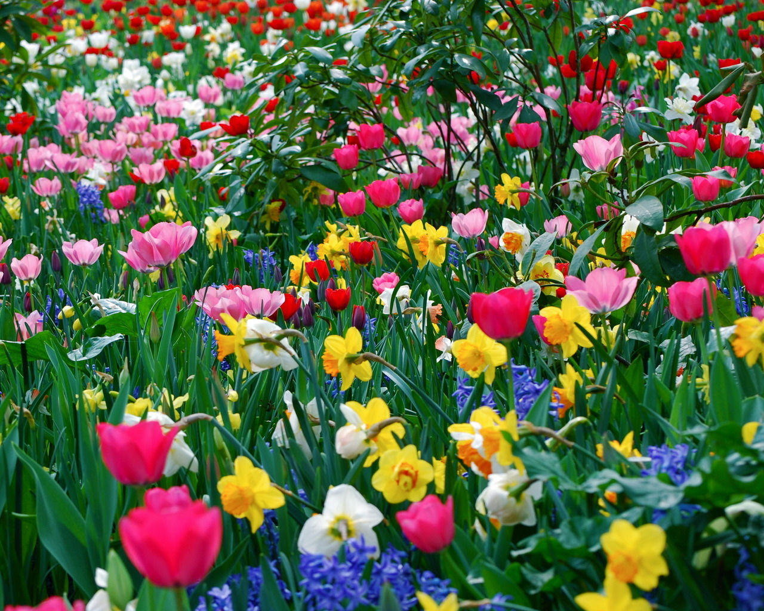

Slide 4
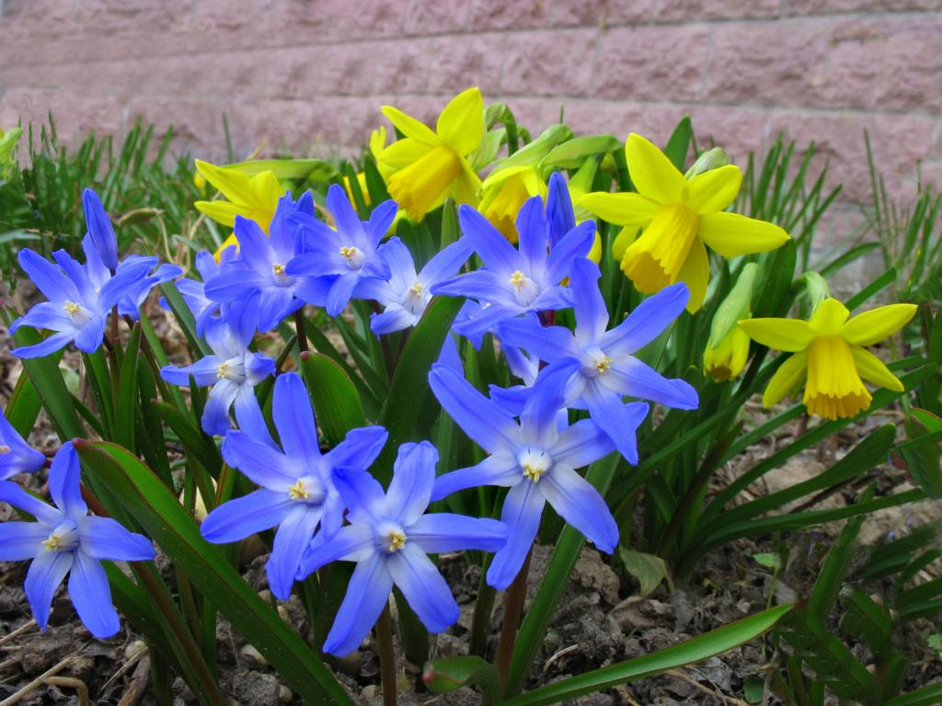

Slide 5
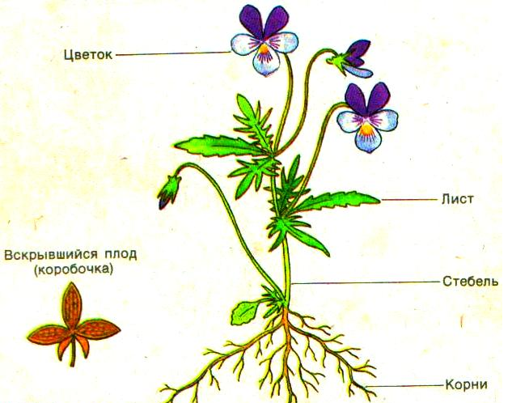
Строение цветка

Slide 6
Пальчиковая гимнастика
Спал цветок волшебным сном (кулачки крепко сжаты)
Был закрытым. Но потом показался лепесток
(распрямить большой палец)
А за ним его дружок (указательный палец)
Вот и третий не проспал (средний палец)
И четвертый не отстал (безымянный палец)
Вот и пятый лепесток (мизинец)
И раскрылся весь цветок!
(кисть руки изображает форму тюльпана – глубокой
чашечки)
Вырос красивый цветок на поляне
Утром весенним раскрыл лепестки
Всем лепесткам красоту и питание
Дружно дают под землей корешки.

Slide 7
